Slide 1
HACCP, GMP & ISO 22000 LÀ GÌ?
HACCP | Hazard Analysis Critical Control Point – một hệ thống giúp xác định, đánh giá và kiểm soát các mối nguy đáng kể đối với an toàn thực phẩm.
GMP | Good Manufacture Practice – Thực hành sản xuất tốt hay các quy phạm sản xuất.
ISO 22000 | HỆ THỐNG QUẢN LÝ AN TOÀN THỰC PHẨM
Tiêu chuẩn này chỉ ra cách một tổ chức có thể chứng minh được khả năng kiểm soát các mối nguy an toàn để đảm bảo rằng thực phẩm là an toàn. Tất cả sản phẩm của Nichiei Asia đều được sản xuất tại nhà máy đạt các tiêu chuẩn HACCP, ISO 22000 và GMP.

Slide 2
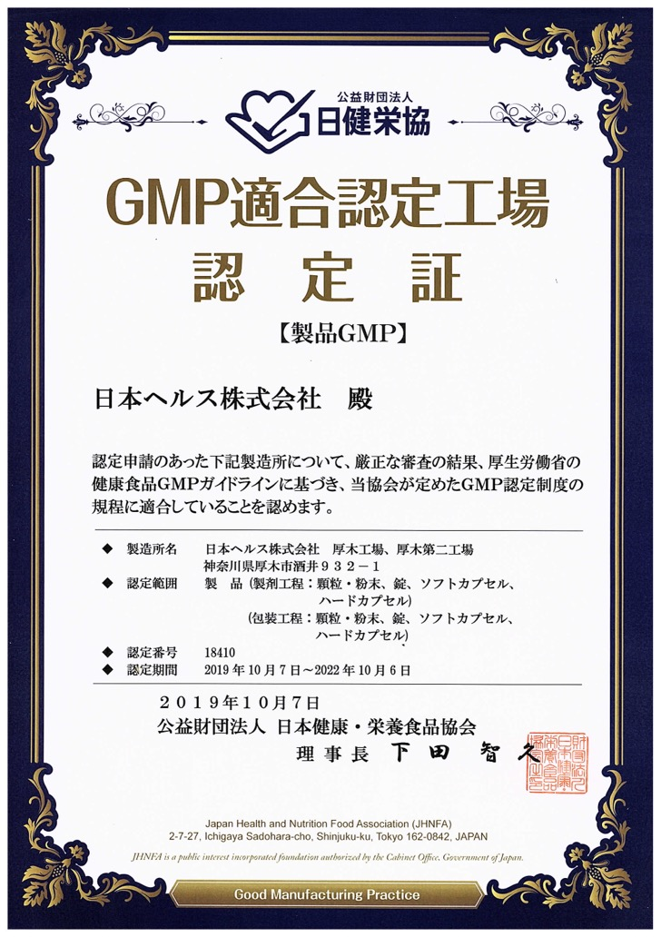
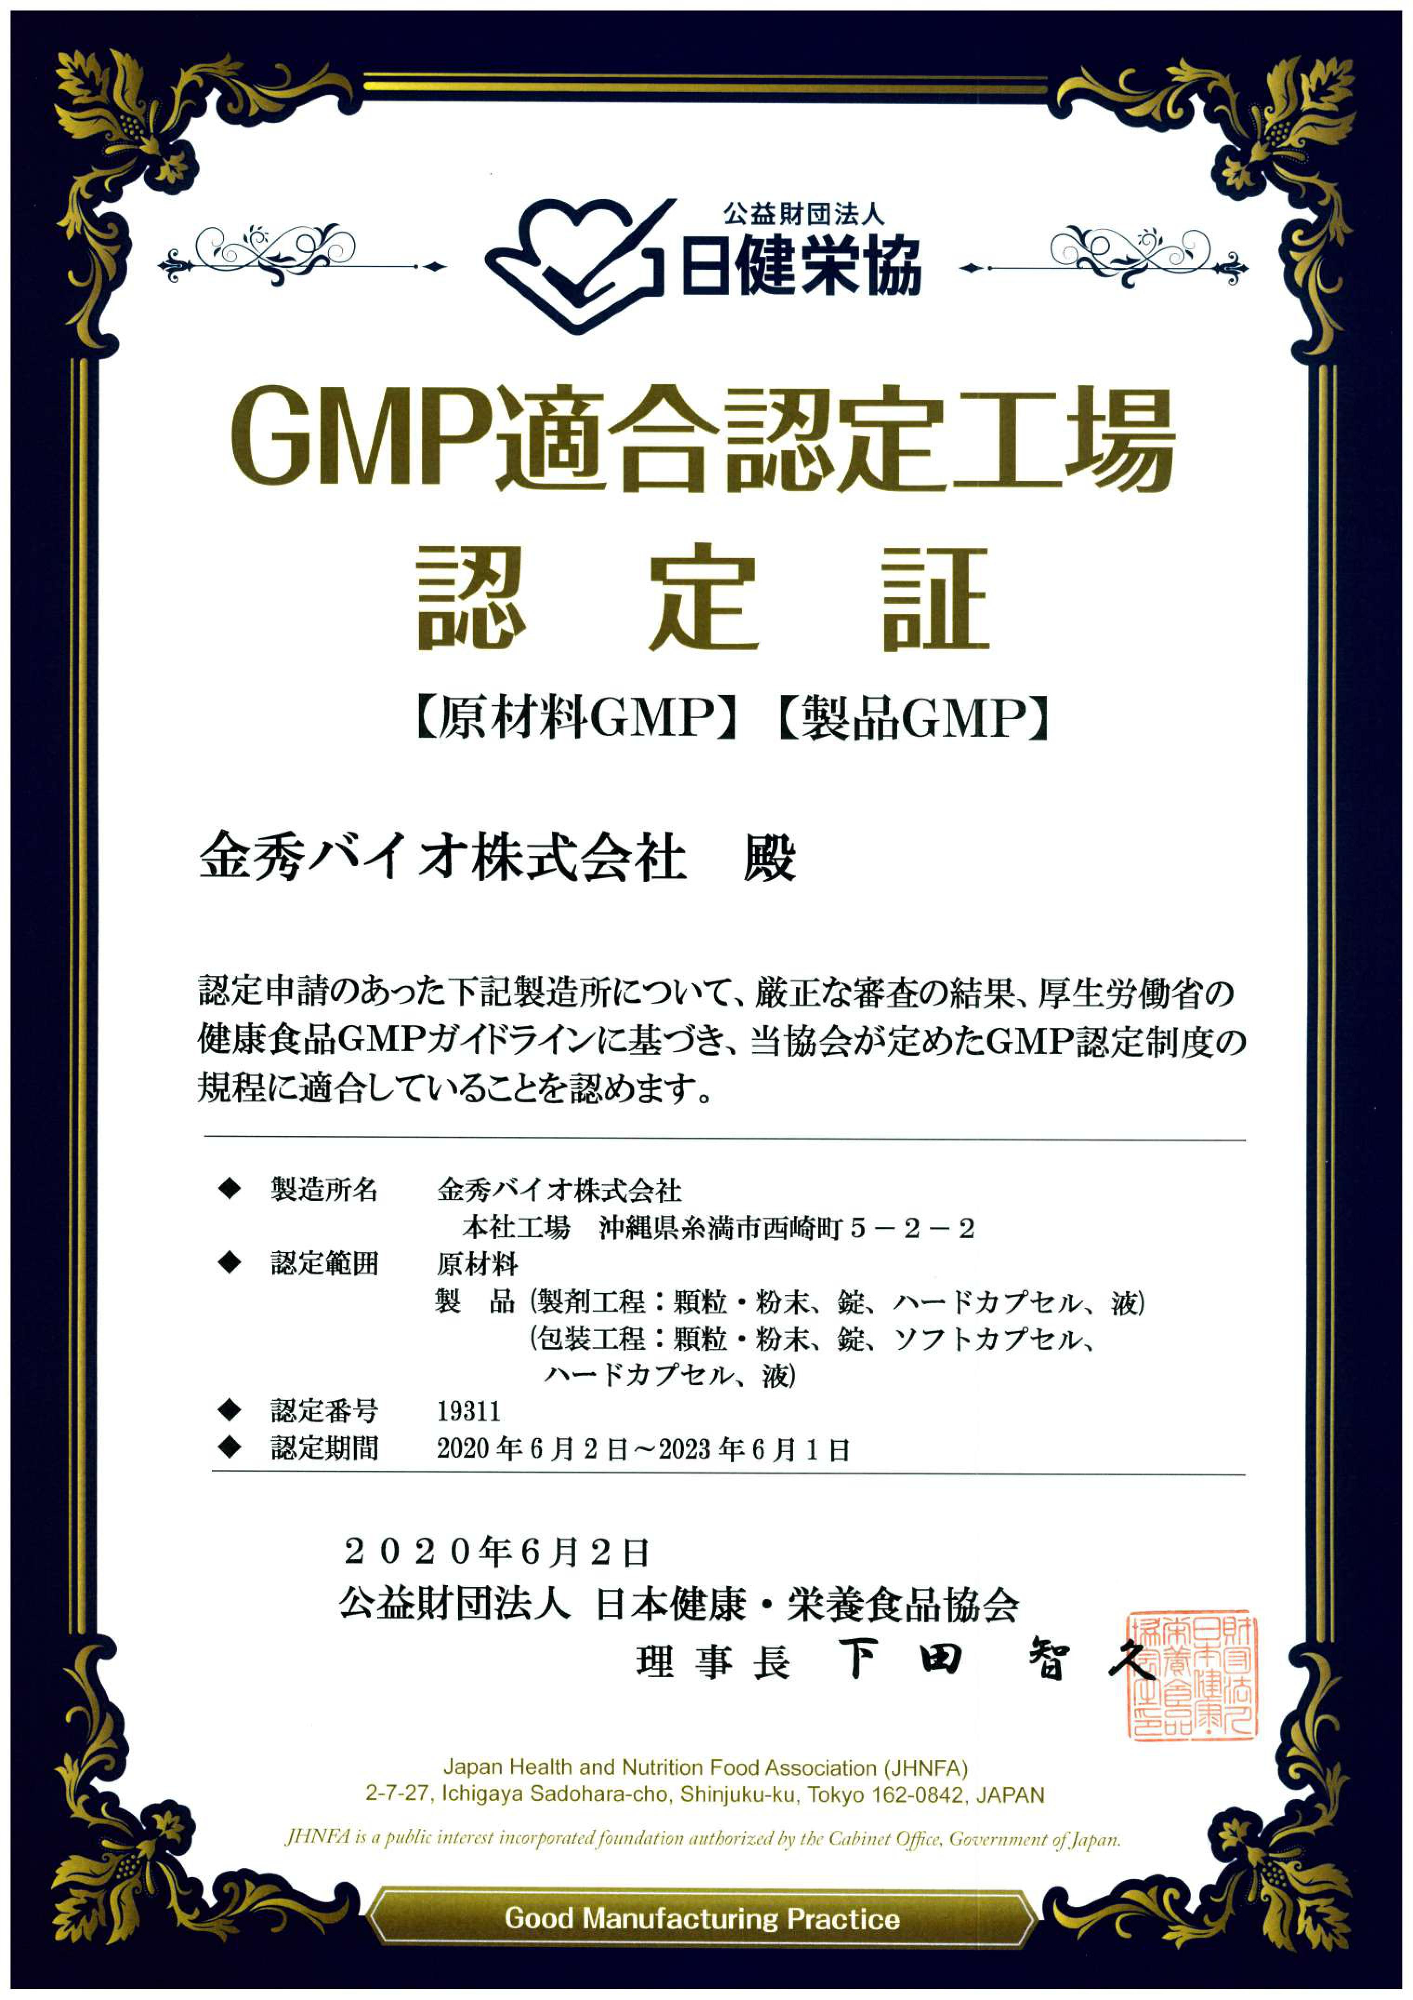
GMP NHÀ MÁY

Slide 3
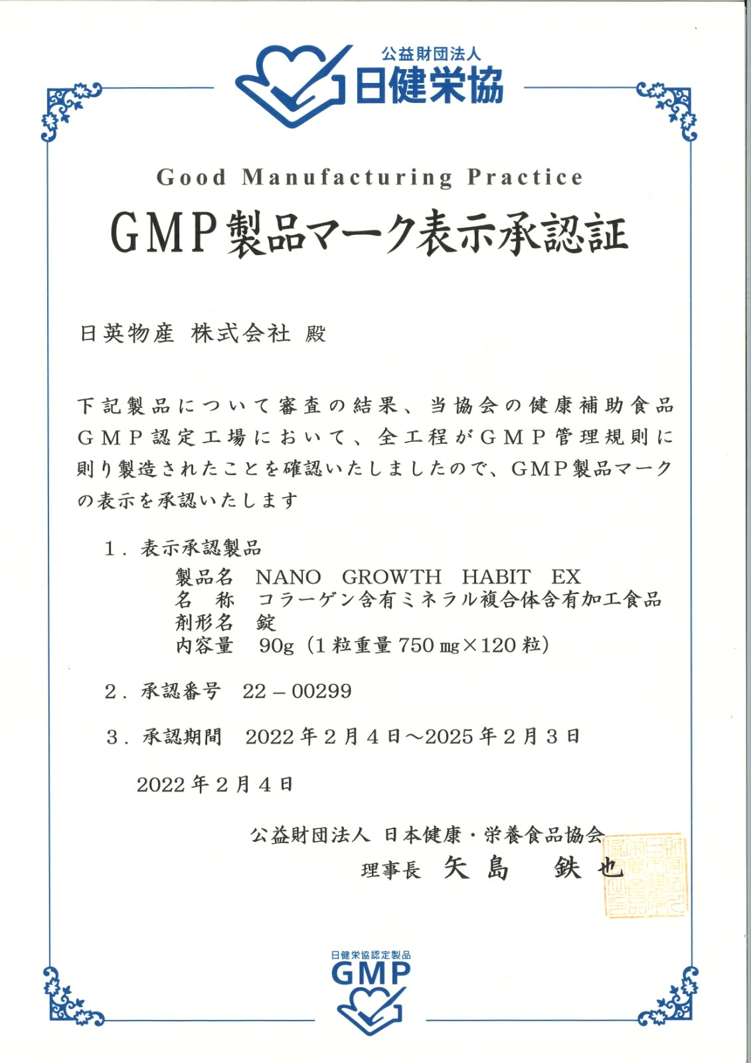
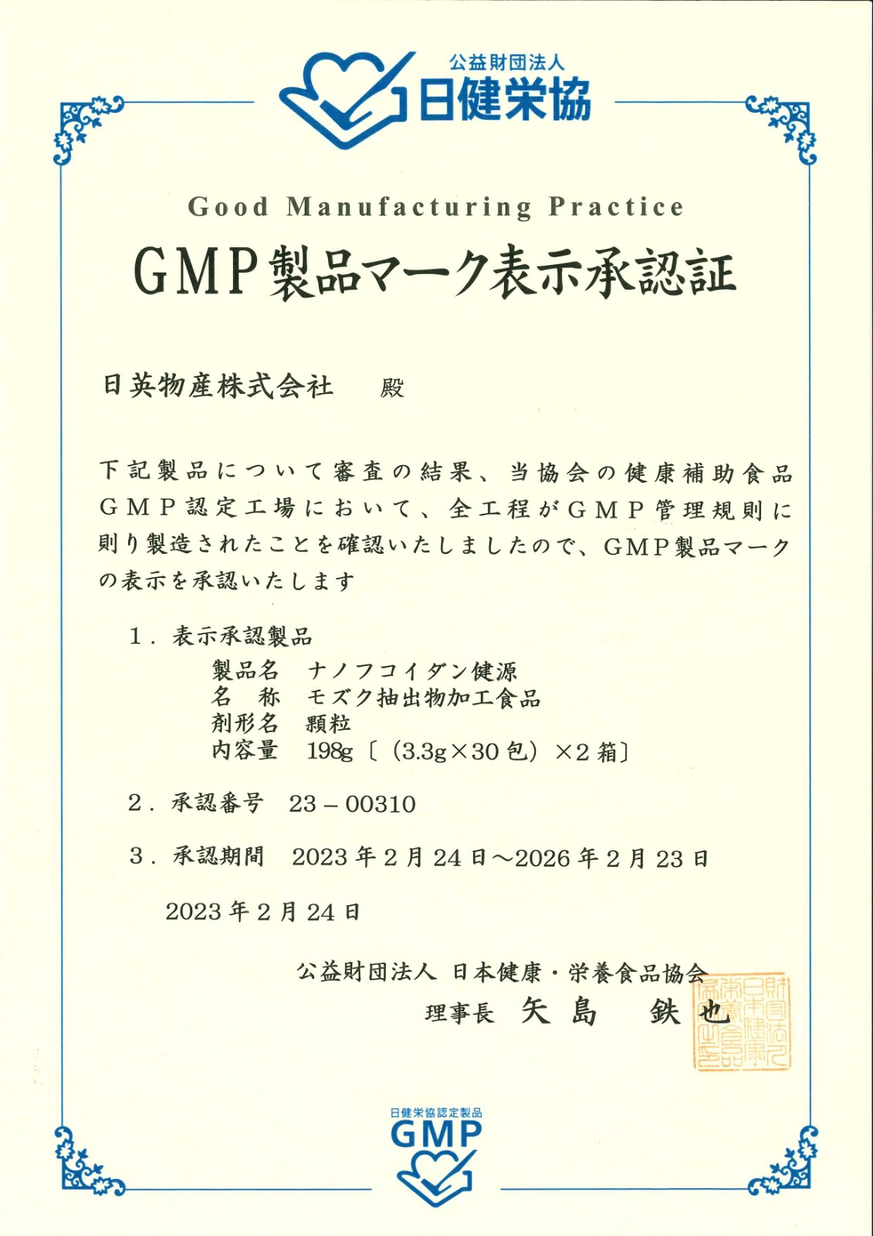
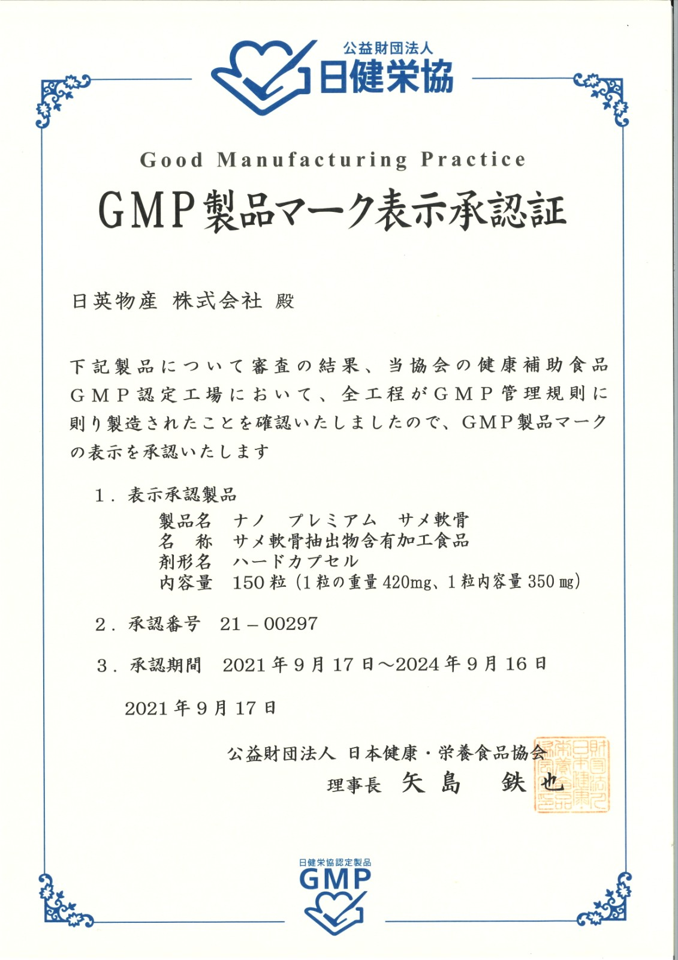
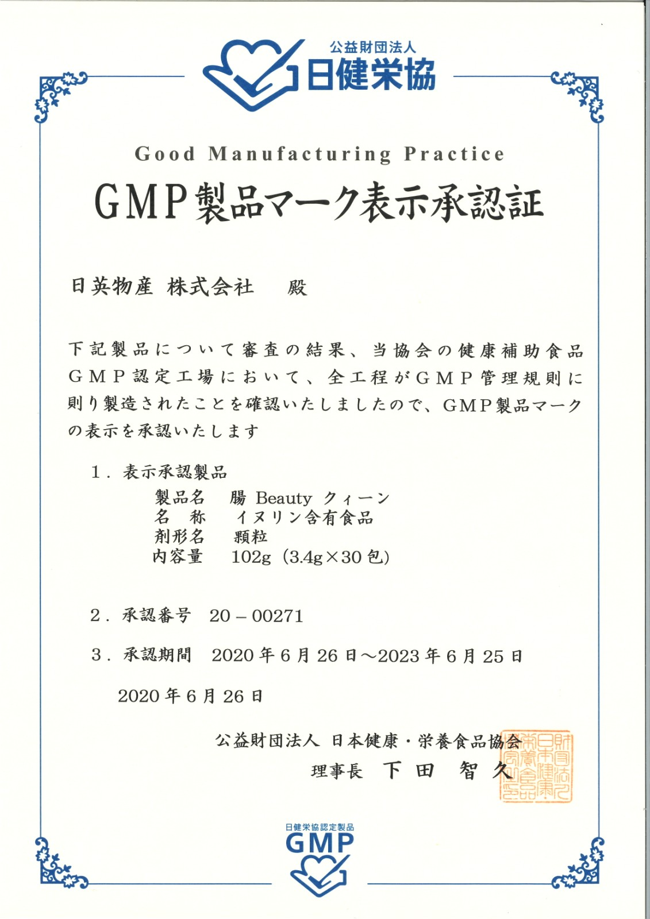
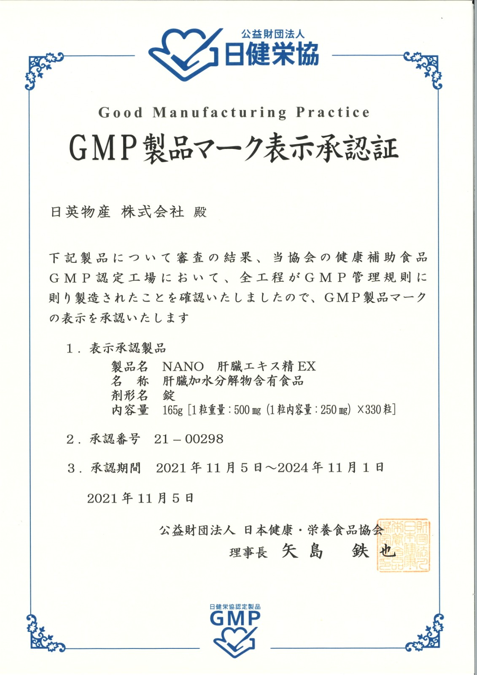
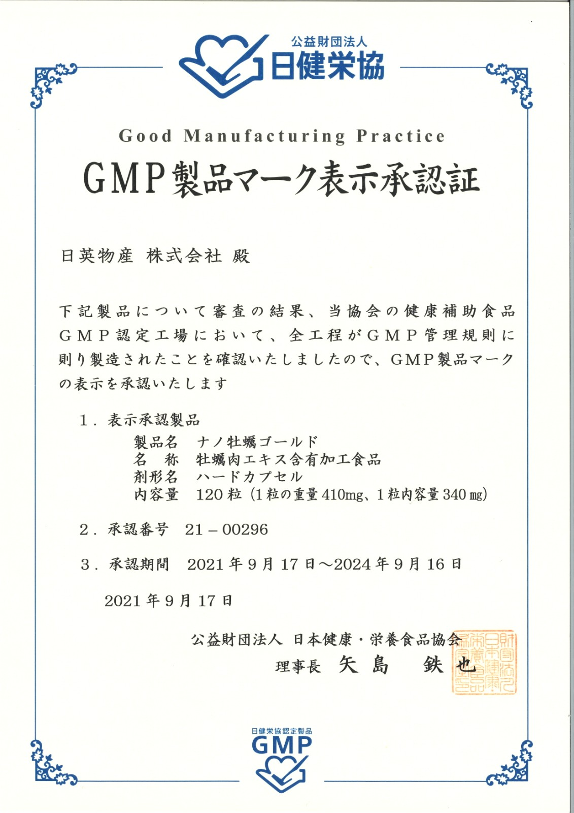

Slide 4
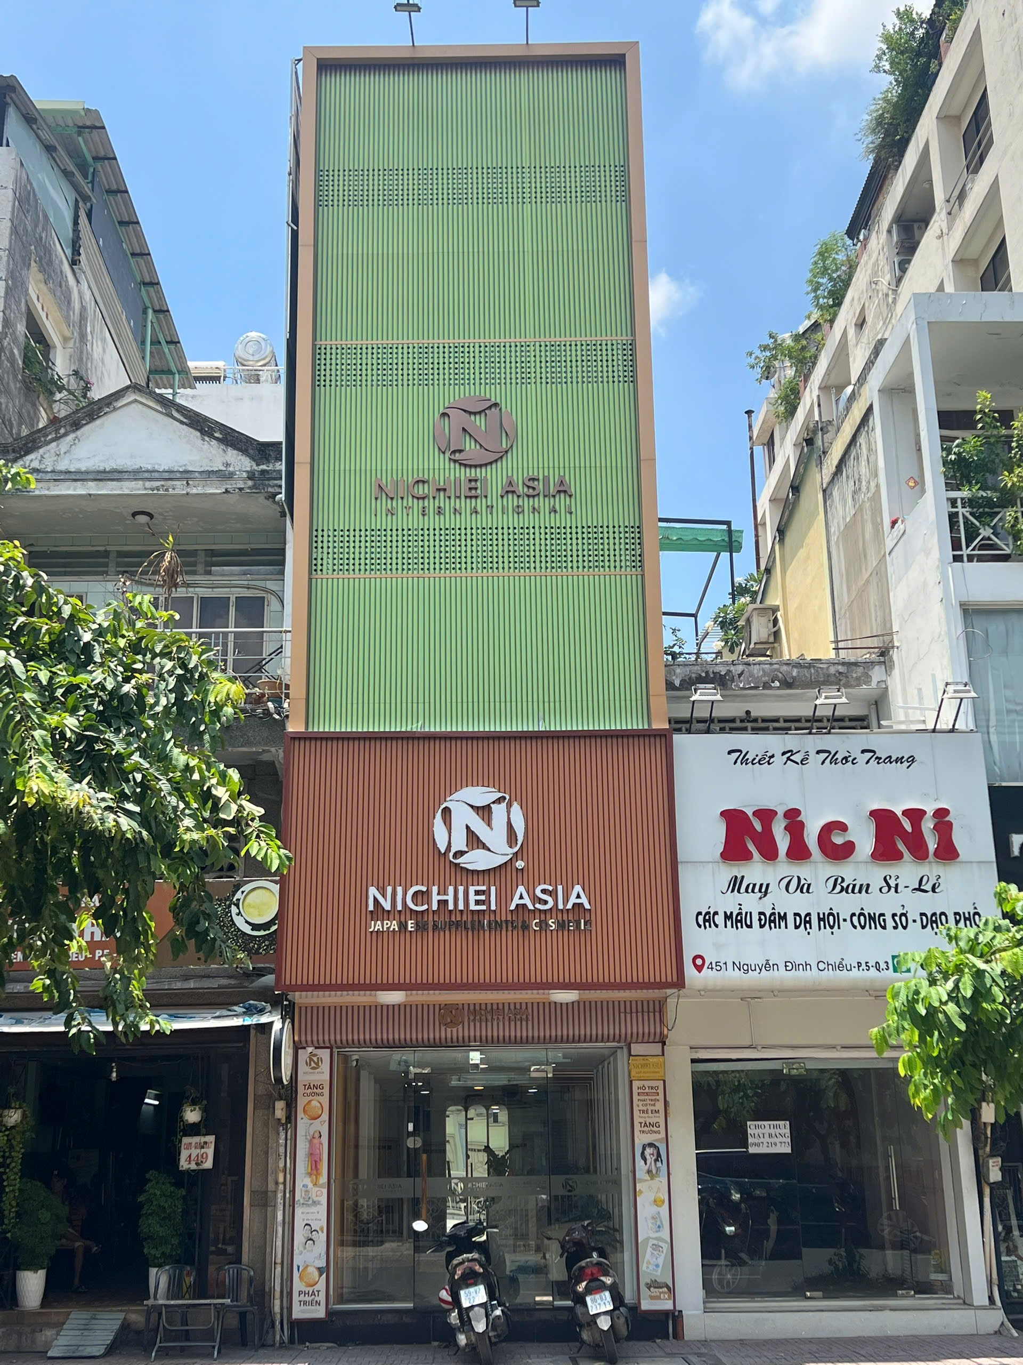
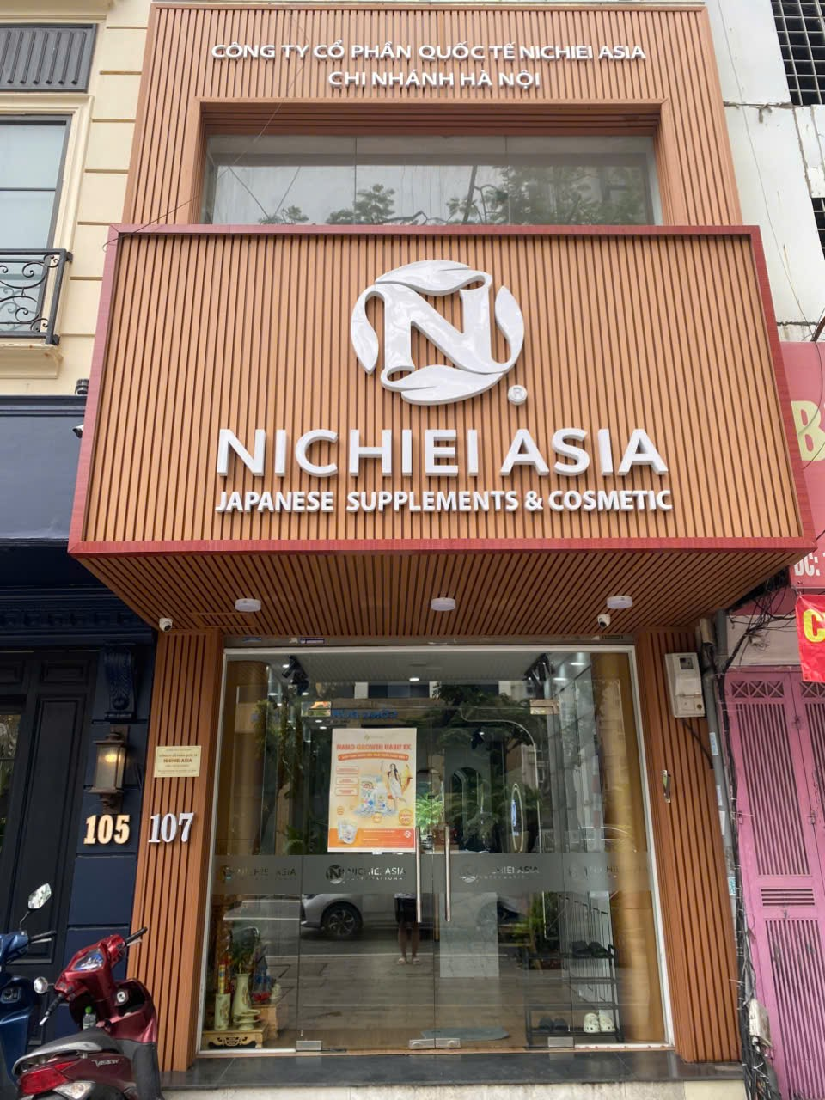
CÔNG TY CPQT NICHIEI ASIA
Thành lập: 10/2020
Trụ sở hiện tại:
HCM: 451A Nguyễn Đình Chiểu, Phường Bàn Cờ, Tp.HCM
HN: 107 Giảng Võ, Phường Ô Chợ Dừa, Hà Nội

Slide 5
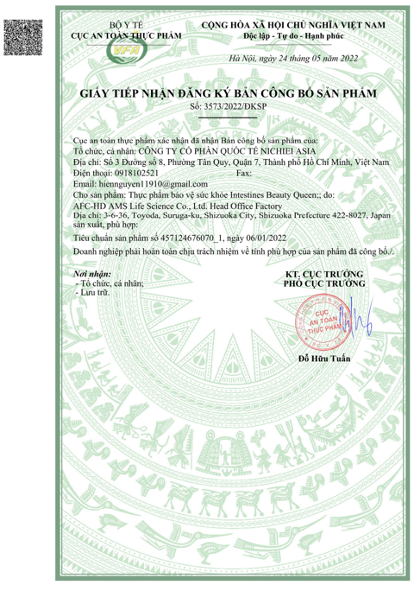
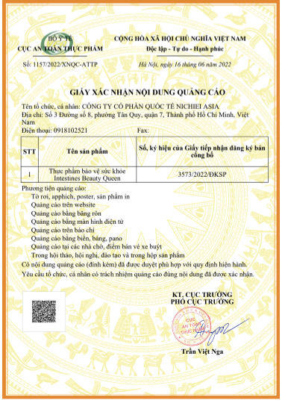
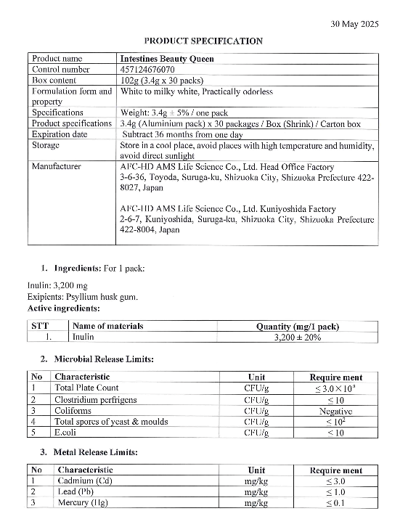
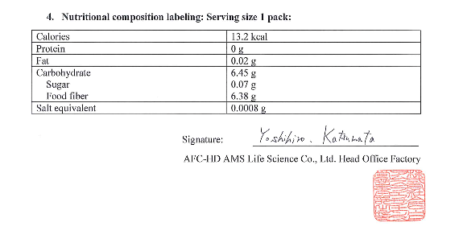
Giấy tiếp nhận công bố
Giấy xác nhận QC
COA

Slide 6
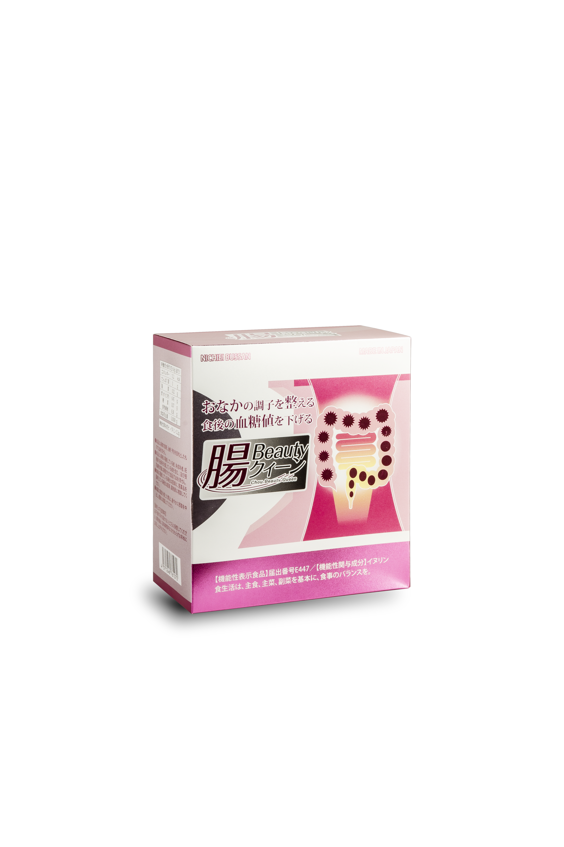
Công dụng
Hỗ trợ sức khoẻ đường ruột
Hỗ trợ giảm hấp thụ đường sau ăn
Hỗ trợ tiêu hoá, giảm táo bón
INULIN HỖ TRỢ
SỨC KHOẺ ĐƯỜNG RUỘT
Đối tượng khuyến khích sử dụng
Người thường xuyên bị táo bón, rối loạn tiêu hoá đặc biệt liên quan đến đường ruột
Người bị hội chứng ruột kích thích
Người đang muốn giảm lượng đường hấp thu
Người đang ăn kiêng
Hàm lượng và liều dùng
Thành phần chính: Inulin
1 gói hàm lượng Inulin là 3200mg
1 ngày dùng 1-2 gói trước hoặc sau bữa ăn
Pha với nước ấm
Nên uống chung với nhiều nước để cho hiệu quả rõ rệt
Chống chỉ định
Phụ nữ mang thai và cho con bú
Người đang bị viêm ruột
Người bị dị ứng với Inulin

Slide 7
INULIN
Inulin là chất xơ prebiotic được tìm thấy trong các thực phẩm có nguồn gốc thực vật. Đây cũng được xem là loại chất xơ dễ hoà tan đóng vai trò quan trọng trong hệ tiêu hóa nói riêng và sức khỏe nói chung. Cơ thể người không thể tạo ra các enzym tiêu hoá có thể phân huỷ inulin. Vì vậy thay vì được tiêu hoá ở dạ dày và ruột non, inulin sẽ di chuyển đến ruột già. Tại đây inulin sẽ cung cấp vi khuẩn cho đường ruột.
CƠ CHẾ CÔNG DỤNG
Cụ thể những vi khuẩn này có tác dụng:
Ngăn ngừa nhiễm trùng;
Chống lại bệnh tật do vi khuẩn;
Kích thích hệ miễn dịch hoạt động hiệu quả;
Sản sinh ra các vitamin B và K;
Tạo ra lactate và acetate giúp duy trì độ pH của ruột.
Ngoài ra, inulin còn giúp tăng tần suất đi đại tiện. Điều này giúp cơ thể bạn hấp thu tốt hơn các thực phẩm.
Thúc đẩy sức khoẻ tiêu hoá
Bằng cách tăng cường lợi khuẩn đường ruột
Thông qua việc tăng số lượng vi khuẩn có lợi trong đường ruột (nhất là Bifidobacteria và Lactobacilli) Inulin hỗ trợ tiêu hoá rất tốt.
Ngoài ra, inulin còn giúp tăng tần suất đi đại tiện. Điều này giúp cơ thể bạn hấp thu tốt hơn các thực phẩm.

Slide 8
Kiểm soát lượng đường trong máu
Inulin có tác dụng làm chậm quá trình tiêu hóa ở đường ruột. Quá trình này bao gồm cả quá trình tiêu hóa đường carbohydrate. Nhờ đó giúp lượng đường trong máu được kiểm soát ổn định. Khi đường không bị tăng đột biến sẽ giảm nguy cơ tiểu đường.
Giúp cơ thể no lâu
Chất xơ trong inulin sẽ được hòa tan một phần trong ruột. Từ đó tạo nên chất tương tự như gel. Chất này có tác dụng làm mềm phân và giảm táo bón. Ngoài ra khi đi qua đường tiêu hoá còn làm giảm sự hấp thụ cholesterol khiến cho bạn luôn có cảm giác no.
Giảm nguy cơ mắc ung thư ruột kết
Bản chất inulin là chất tăng cường miễn dịch. Đồng thời chất này cũng bổ sung phòng ngừa và chống lại các bệnh ung thư tại hệ tiêu hóa. Có được điều này là nhờ cách inulin lên men thành butyrate. Một nghiên cứu khoa học mới đây được tiến hành trên động vật nhằm xem xét khả năng chống ung thư ruột kết của inulin. Kết quả đã phát hiện ra rằng 88% nhóm được bổ sung inulin đều giảm sự phát triển tiền ung thư ruột kết.

Slide 9
INULIN GIÚP ĐIỀU HOÀ MIỄN DỊCH
Ruột là tuyến phòng thủ đầu tiên của cơ thể và tiếp xúc với nhiều tác nhân gây bệnh và vi khuẩn. Là cơ quan miễn dịch lớn nhất của cơ thể, hệ thống miễn dịch đường ruột (còn được gọi là hệ thống miễn dịch niêm mạc)
Chế độ ăn giàu inulin đã được báo cáo là cải thiện chức năng của hàng rào ruột và điều hòa hệ thống miễn dịch
Quá trình lên men inulin bởi hệ vi sinh vật đường ruột có thể thúc đẩy sự phát triển của hệ vi khuẩn có lợi, điều hòa pH đường ruột và duy trì cân bằng nội môi của môi trường sinh thái đường ruột. Do đó, việc bổ sung inulin qua đường ăn uống có thể là một cách đơn giản nhưng hiệu quả để cải thiện chức năng miễn dịch đường ruột và toàn thân, đồng thời ngăn ngừa bệnh tật, và việc bổ sung đủ chất xơ inulin được khuyến nghị

Slide 10
LIỀU DÙNG KHUYẾN NGHỊ
Bộ Nông nghiệp Hoa Kỳ khuyến nghị tiêu thụ 25-36 g chất xơ mỗi ngày (hoặc 14 g cho mỗi 1000 calo mỗi ngày. Năm 2003, Cục Quản lý Thực phẩm và Dược phẩm Hoa Kỳ (FDA) đã phân loại inulin là "được công nhận chung là an toàn". Lượng tiêu thụ hiệu quả hàng ngày là 5 g và lượng tiêu thụ tối đa hàng ngày được khuyến nghị là 15-20g.
Tác dụng phụ có thể gặp khi sử dụng Inulin quá liều
Chướng bụng
Xì hơi
Buồn nôn
INULIN Được tìm thấy nhiều trong các loại thực phẩm như
Cây diếp xoăn, chuối xanh, lúa mì, yến mạch ….
Độ trùng hợp DP của Inulin tiêu chuẩn nằm trong khoảng 2-60.
DP thấp hơn 10 gọi là chuỗi ngắn, DP cao hơn 10 gọi là Inulin hiệu suất cao
DP (Degree of Polymerization) mức độ trùng hợp
DP là số lượng các đơn vị đường fructose kết hợp với nhau trong một phân tử inulin.

Slide 11
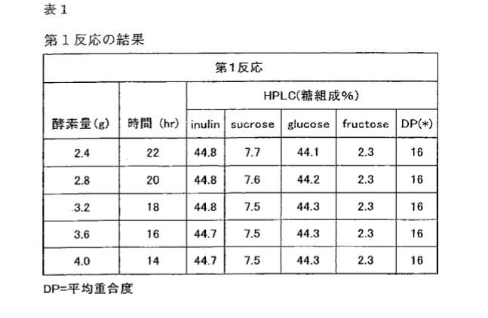
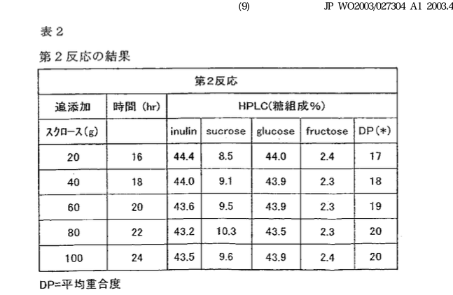
PHƯƠNG PHÁP SẢN XUẤT INULIN ĐƯỢC CẤP BẰNG SÁNG CHẾ
Phát minh hiện tại nhằm mục đích cung cấp một phương pháp sản xuất inulin bằng cách cho phép inulin synthase tác động lên sucrose, do đó cho phép sản xuất inulin với độ trùng hợp trung bình được xác định trước.
Inulin của sáng chế hiện tại, với độ trùng hợp trung bình là 17, thể hiện sự phân bố độ trùng hợp trong khoảng từ 4 đến 30.
DP 10-35 được xem là lý tưởng cho sức khỏe con người.

Slide 12
HIỆU QUẢ CỦA INULIN THEO KHOA HỌC
1. Mối liên hệ giữa Inulin và tần suất đi ngoài
Một nghiên cứu thí điểm được thực hiện vào năm 2013 trên những bệnh nhân mắc hội chứng ruột kích thích (IBS-C) được cho ăn sữa chua bổ sung inulin đã chứng minh được lợi ích nhất quán liên quan đến thói quen ruột.
Một số nghiên cứu khác đã báo cáo những tác dụng tương tự liên quan đến việc tăng tần suất đi ngoài sau khi bổ sung các liều lượng inulin khác nhau. Liều lượng ít nhất 12 g inulin tiêu thụ mỗi ngày dẫn đến tần suất đi ngoài cao hơn đáng kể ở những bệnh nhân bị táo bón mãn tính.
2. Mối liên hệ giữa Inulin và độ đặc của phân
Trong các thử nghiệm lâm sàng, việc tiêu thụ inulin cũng có liên quan đến việc cải thiện độ đặc của phân được đánh giá bằng thang điểm Bristol Form. Việc tiêu thụ thường xuyên các loại đồ uống sữa lên men được bổ sung inulin cũng có lợi, cho thấy sự cải thiện đáng kể độ đặc của phân ở những bệnh nhân mắc IBS-C. Những đối tượng dùng inulin có độ đặc của phân mềm hơn so với nhóm dùng giả dược. Kết quả phân tích tổng hợp do Collado Yurrita và cộng sự thực hiện phù hợp với dữ liệu trên. Việc uống inulin có hiệu quả trong việc tăng chất lượng phân ở những bệnh nhân bị táo bón mãn tính vì nó làm giảm độ cứng của phân.
Thang điểm Bristol (Bristol Stool Scale - BSFS) là một công cụ phân loại hình dạng phân thành 7 loại, giúp đánh giá chức năng tiêu hóa của một người.Thang điểm này được sử dụng rộng rãi trong y tế để xác định xem phân có bình thường hay không, từ đó giúp đánh giá các vấn đề về tiêu hóa như táo bón hay tiêu chảy.

Slide 13
3. Inulin và thời gian vận chuyển
Về tác dụng của inulin đối với thời gian vận chuyển qua ruột, inulin làm giảm đáng kể thời gian vận chuyển qua đại tràng như đã được chứng minh trong nghiên cứu của Isakov và cộng sự. Sữa chua giàu inulin có tác dụng có lợi đối với thời gian vận chuyển ở bệnh nhân mắc hội chứng ruột kích thích (IBS-C) khi so sánh với sữa chua thông thường. Tuy nhiên, số lượng bệnh nhân tham gia nghiên cứu còn ít, do đó cần có thêm các nghiên cứu ngẫu nhiên có đối chứng, mù đôi, quy mô lớn để củng cố vai trò của inulin đối với thời gian vận chuyển qua ruột.
4. Inulin và hệ vi sinh vật đường ruột
Dựa trên quan sát thấy ở những bệnh nhân mắc hội chứng ruột kích thích có sự thay đổi hệ vi sinh vật đường ruột, các nghiên cứu đã xác nhận rằng việc tiêu thụ inulin có tác dụng có lợi vì nó có tác dụng kích thích đối với các vi khuẩn có lợi cho sức khỏe từ chi Bifidobacterium. Một nghiên cứu can thiệp chéo, ngẫu nhiên, mù đôi cho thấy inulin có tác dụng có lợi bằng cách tăng các loài Bifidobacterium và giảm các loài Bilophila và Anaerostipes , do đó xác nhận vai trò tiền sinh học của inulin. Inulin kích thích quá trình lên men đường phân ở manh tràng và đại tràng khi nó được lên men bởi vi khuẩn, tạo ra các axit béo chuỗi ngắn, được công nhận là chất chuyển hóa có lợi cho sức khỏe.

Slide 14
Q&A
Inulin có hỗ trợ cho trào ngược dạ dày không?
Inulin sẽ không hỗ trợ cải thiện trực tiếp đối với trào ngược dạ dày tuy nhiên khi sử dụng Inulin sẽ giúp giảm các triệu chứng liên quan như đầy hơi, khó tiêu, và táo bón, những yếu tố có thể làm trầm trọng thêm tình trạng trào ngược. Ngoài ra việc gia tăng lợi khuẩn cũng giúp cải thiện sức khoẻ của hệ tiêu hoá, từ đó cũng góp phần cải thiện tình trạng trào ngược dạ dày.
Inulin có hỗ trợ hội chứng ruột kích thích không?
Inulin có thể giúp cải thiện một số triệu chứng của hội chứng ruột kích thích (IBS), đặc biệt là các triệu chứng liên quan đến táo bón. Inulin giúp kích thích nhu động ruột, giúp quá trình tiêu hóa diễn ra đều đặn hơn, giảm nguy cơ táo bón và tiêu chảy.
Inulin có giúp giảm tình trạng táo bón mãn tính không?
Với liều dùng 12g/ngày đã có chứng minh giúp cải thiện triệu chứng táo bón ở những người bị táo bón mãn tính.

Slide 15
